Slide 1
Thứ … ngày … tháng … năm …
Bài 10 – Tiết 1
Kiềm chế cảm xúc tiêu cực

Slide 2


Slide 3
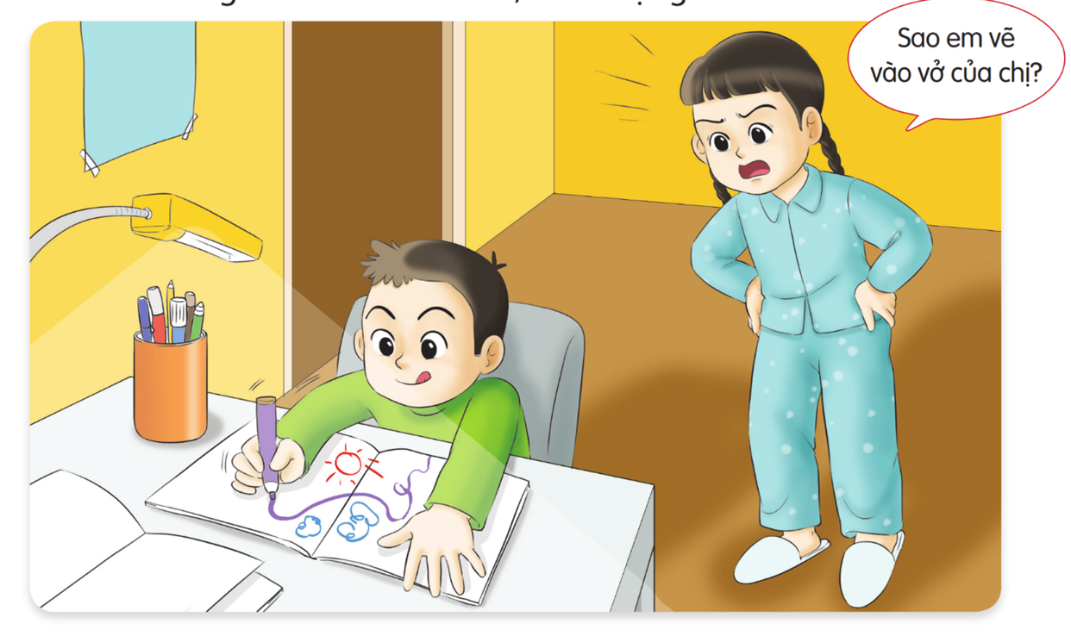
Quan sát tranh và cho biết
+ Bức tranh vẽ gì?
+ Cảm xúc của các bạn trong tranh như thế nào? Vì sao em biết?

Slide 4
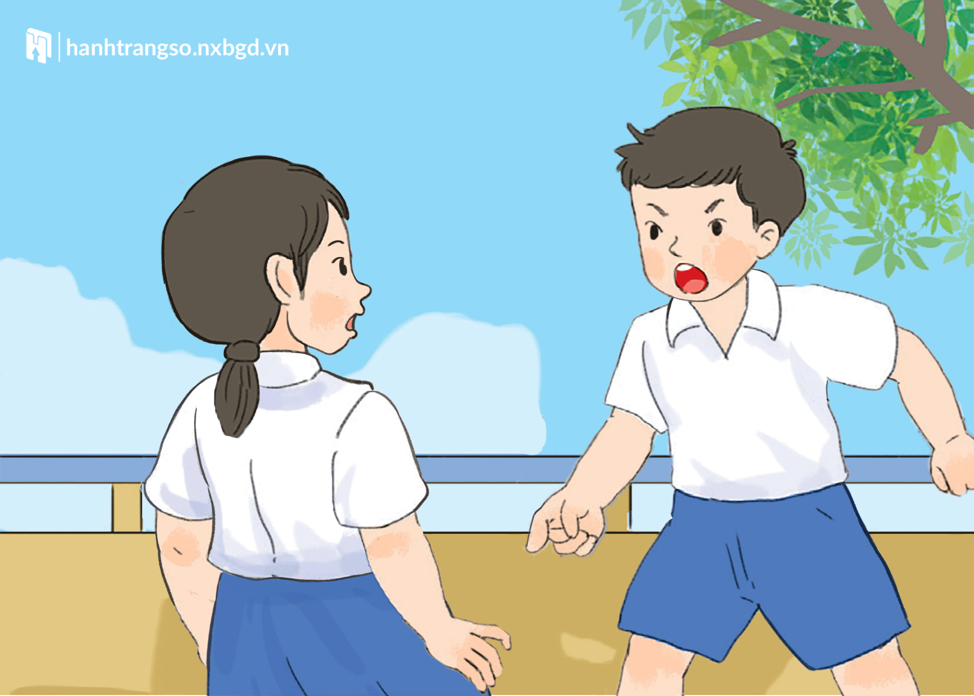
3 .Nêu cảm nghĩ của em về lời nói, hành động của em lúc đó.
1. Kể lại một tình huống khiến em tức giận
2. Khi đó em đã có lời nói, hành động như thế nào?

Slide 5








Làm chủ được cảm xúc giúp chúng ta thấy thoải mái và bình tĩnh để ứng xử phù hợp trong cuộc sống

Slide 6
Kiến tạo tri thức mới

Slide 7
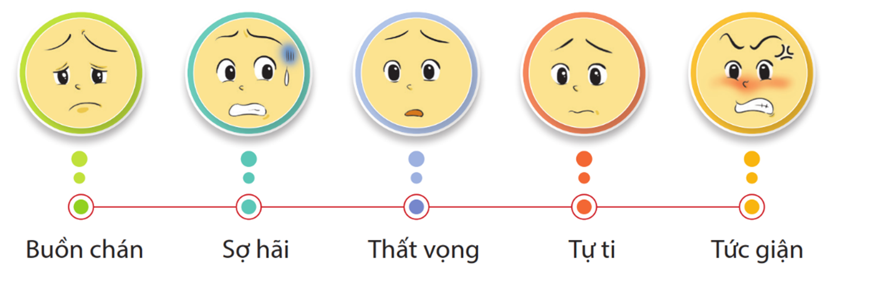
Nêu hoặc thể hiện bằng ngôn ngữ cơ thể
(vẻ mặt, hơi thở, suy nghĩ, cử chỉ) khi em :

Slide 8


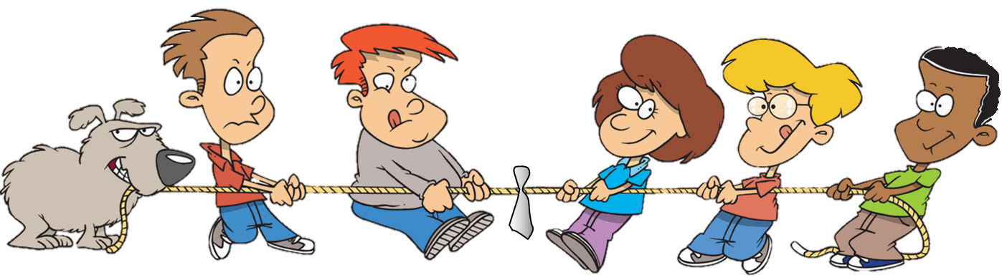
Trò Chơi Kéo Co

Slide 9
Cách chơi
Các em học sinh sẽ trả lời câu hỏi để giúp đội mình kéo thắng đội bạn. Mỗi câu trả lời đúng trong thời gian quy định sẽ giúp đội mình thắng 1 hiệp.
Trường hợp cả hai đội không trả lời đúng sẽ coi như hòa. Hiệp đó không tính vào số hiệp thắng.
Kết thúc trò chơi đội nào có số hiệp thắng nhiều hơn (tương đương với trả lời đúng nhiều câu hỏi hơn) sẽ là đội chiến thắng.

Slide 10


Đây là cảm xúc gì?
15
14
13
12
11
10
9
8
7
6
5
4
3
2
1
0
Buồn chán

Slide 11
Đây là cảm xúc gì?
15
14
13
12
11
10
9
8
7
6
5
4
3
2
1
0
Sợ hãi

Slide 12
Đây là cảm xúc gì?
15
14
13
12
11
10
9
8
7
6
5
4
3
2
1
0
Thất vọng

Slide 13
Đây là cảm xúc gì?
15
14
13
12
11
10
9
8
7
6
5
4
3
2
1
0
Tự ti

Slide 14
Đây là cảm xúc gì?
15
14
13
12
11
10
9
8
7
6
5
4
3
2
1
0
Tức giận

Slide 15

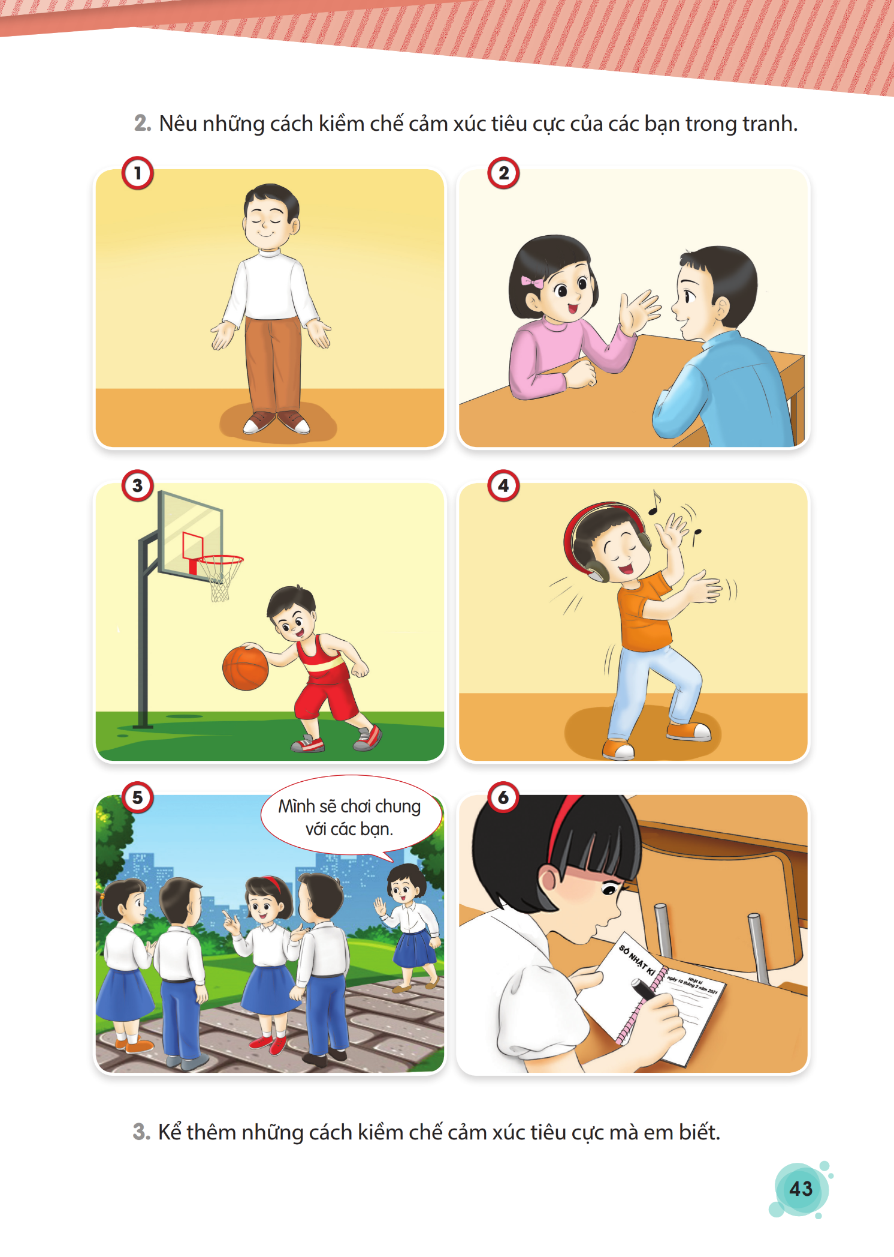
2. Nêu những cách kiềm chế cảm xúc tiêu cực của các bạn trong tranh.

Slide 16

Thảo luận nhóm đôi
- Quan sát tranh 1,2,3,4,5,6 cho biết các bạn trong tranh làm cách nào để kiềm chế cảm xúc tiêu cực.
- Khi tức giận, buồn bực, em làm thế nào để giải toả cảm xúc?

Slide 17
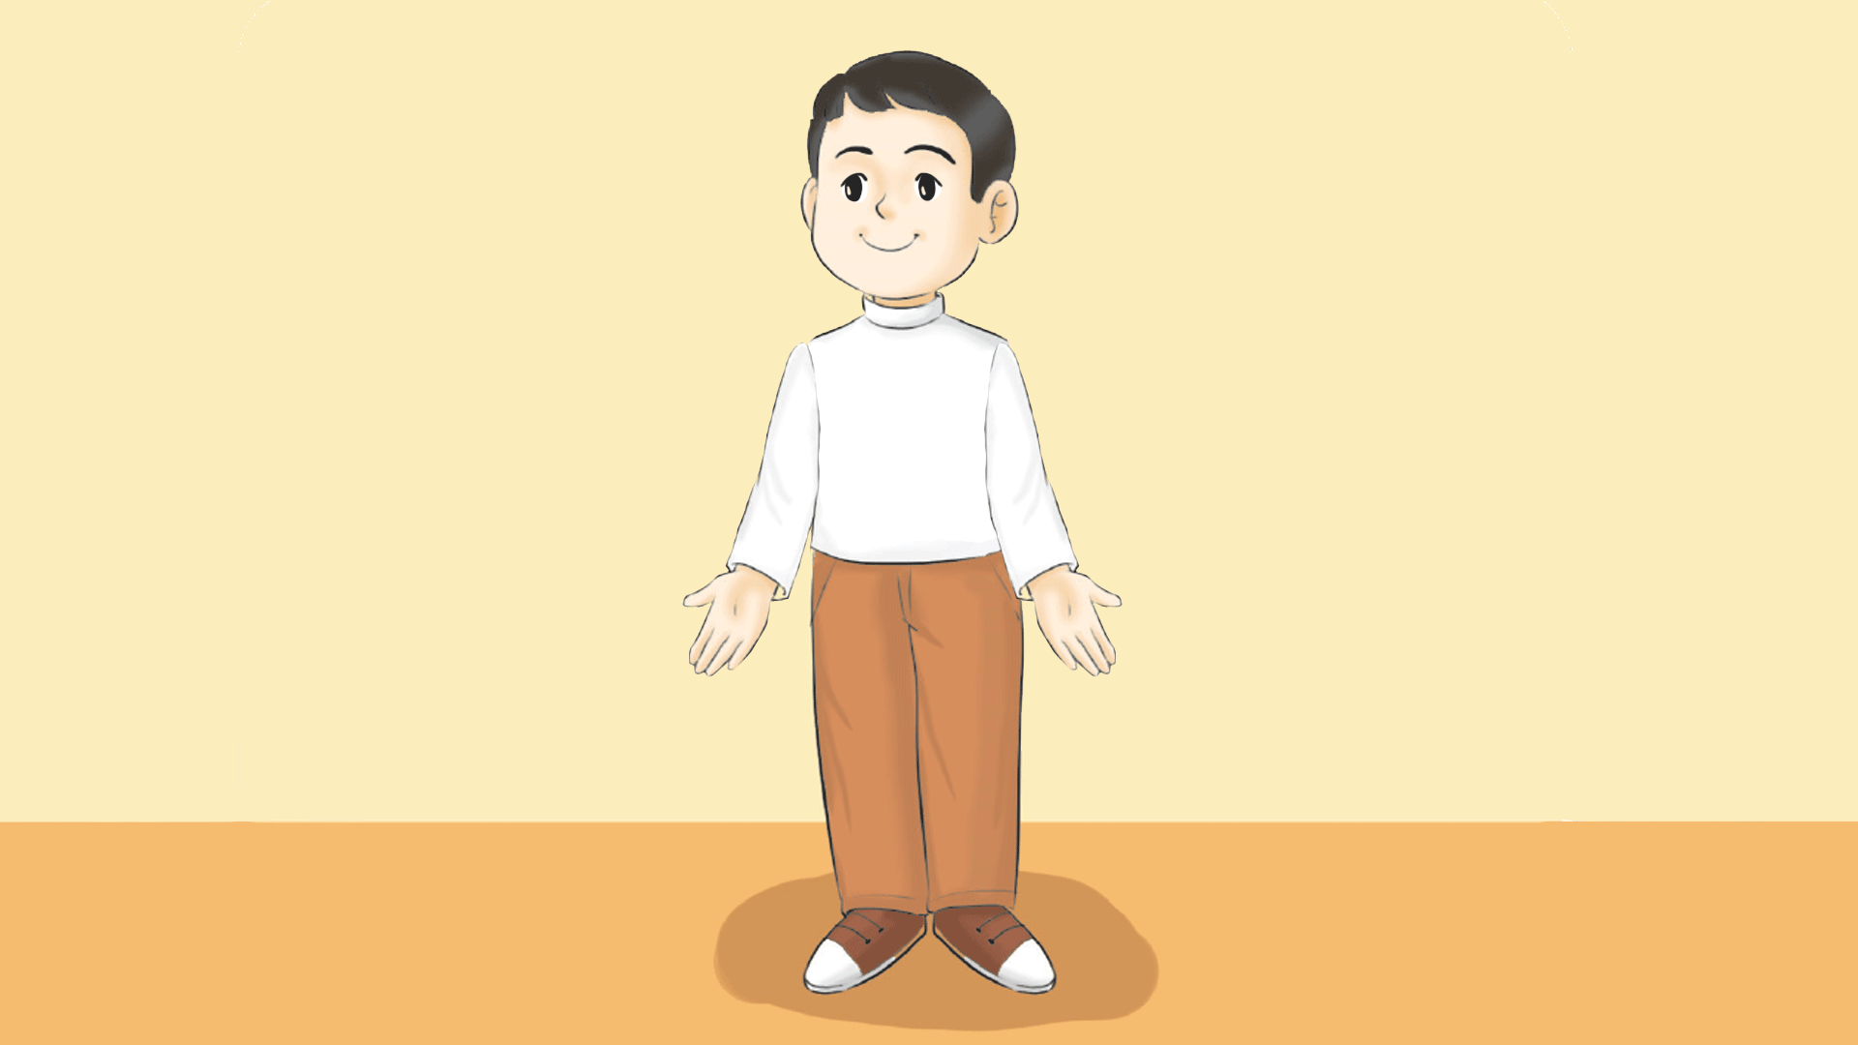
2. Nêu những cách kiềm chế cảm xúc tiêu cực của các bạn trong tranh.
Bạn nam hít thở thật sâu

Slide 18
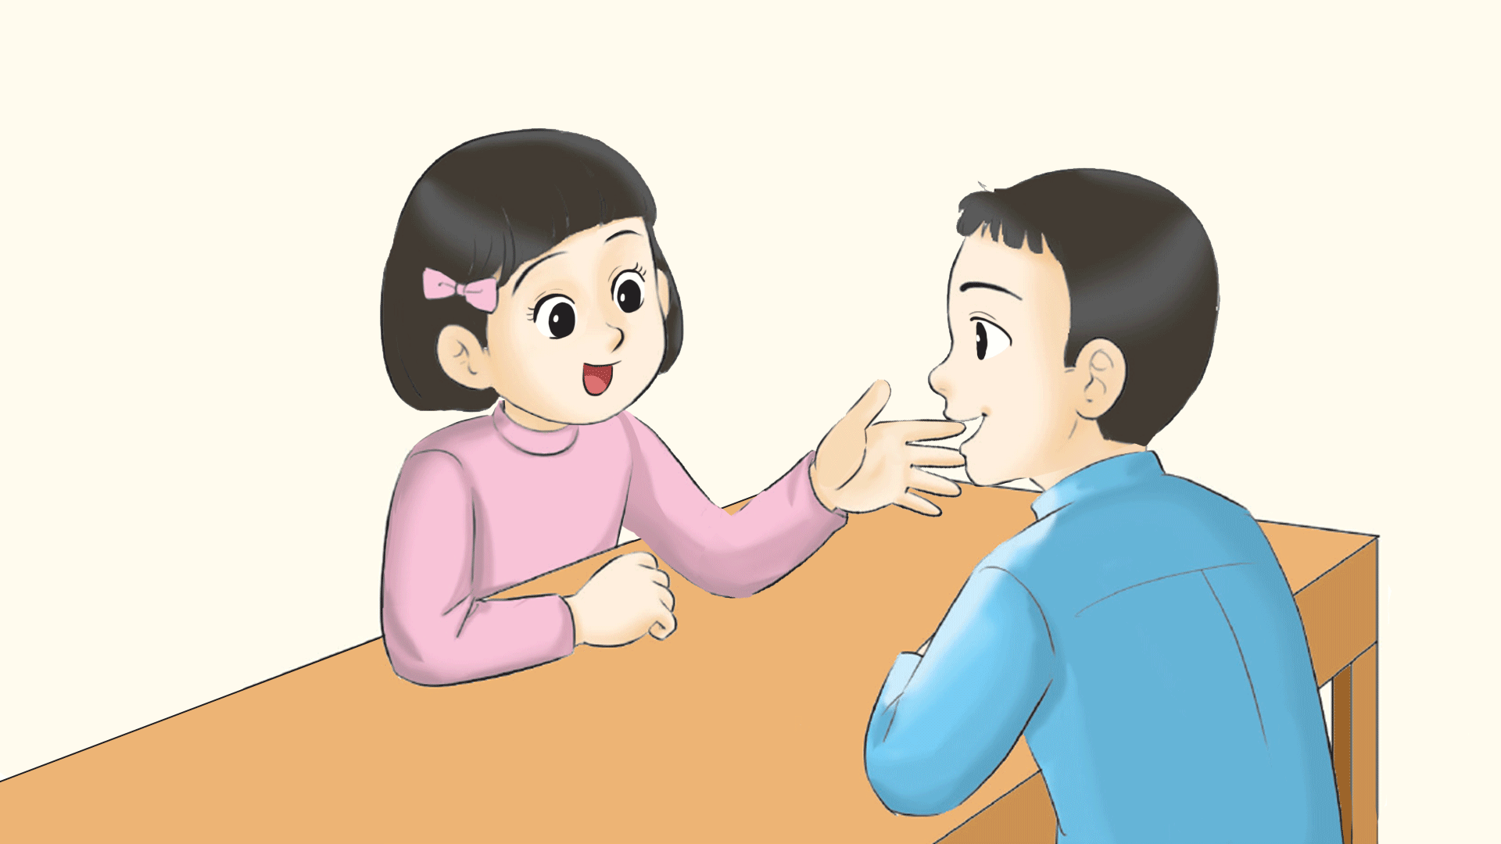
2. Nêu những cách kiềm chế cảm xúc tiêu cực của các bạn trong tranh.
Hai bạn trò chuyện vui vẻ với nhau

Slide 19
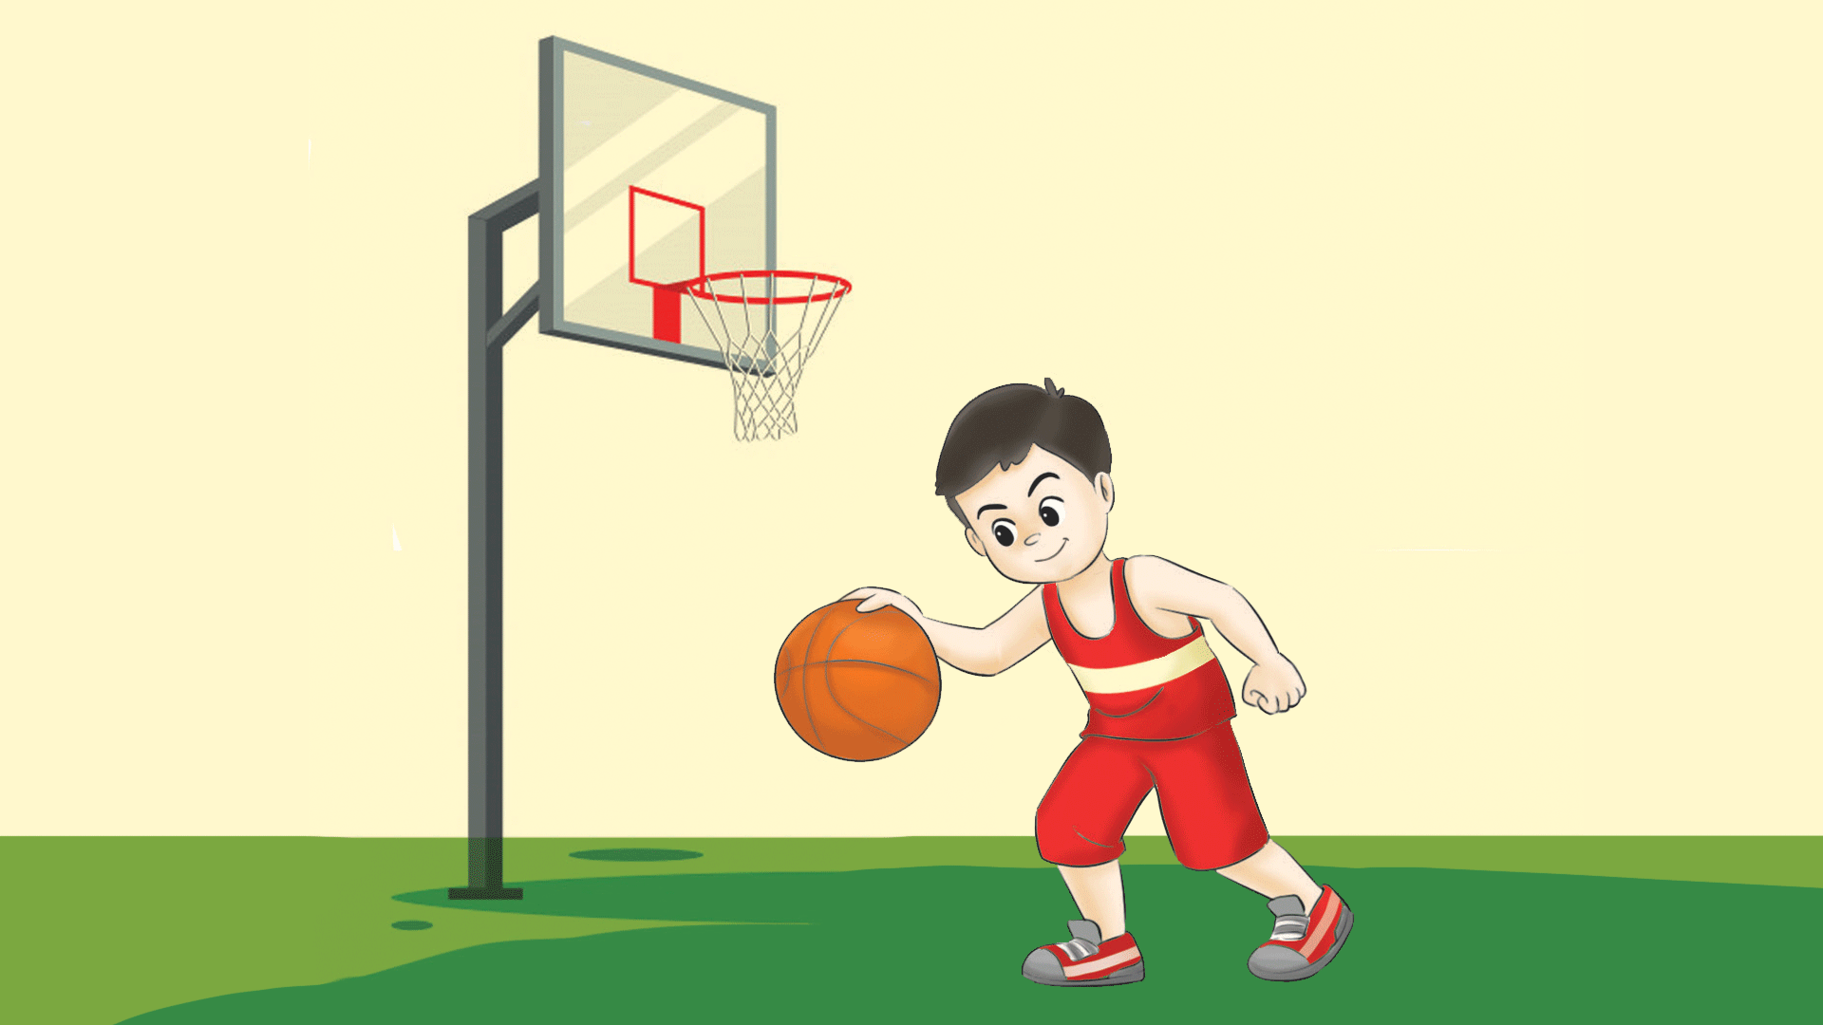
2. Nêu những cách kiềm chế cảm xúc tiêu cực của các bạn trong tranh.
Bạn nam chơi thể thao

Slide 20
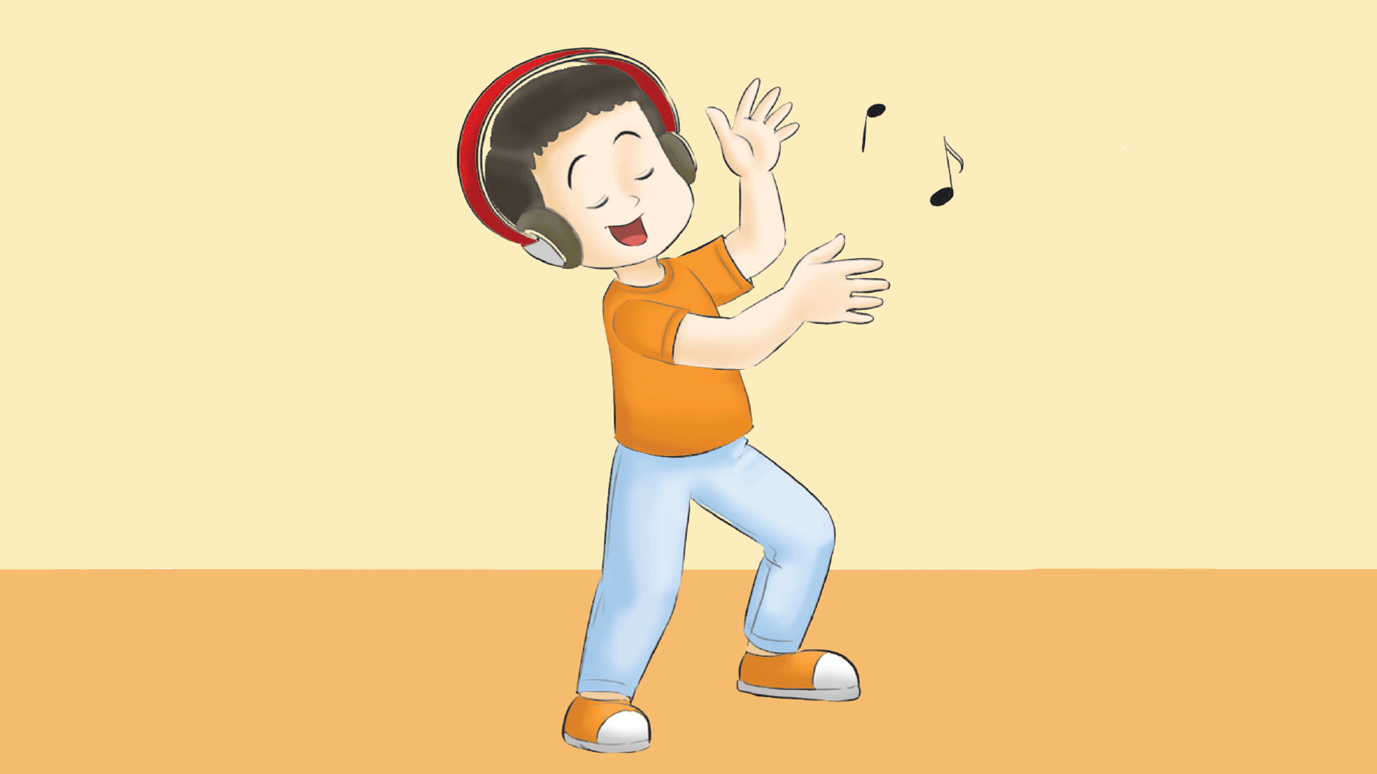
2. Nêu những cách kiềm chế cảm xúc tiêu cực của các bạn trong tranh.
Bạn nam nghe nhạc

Slide 21
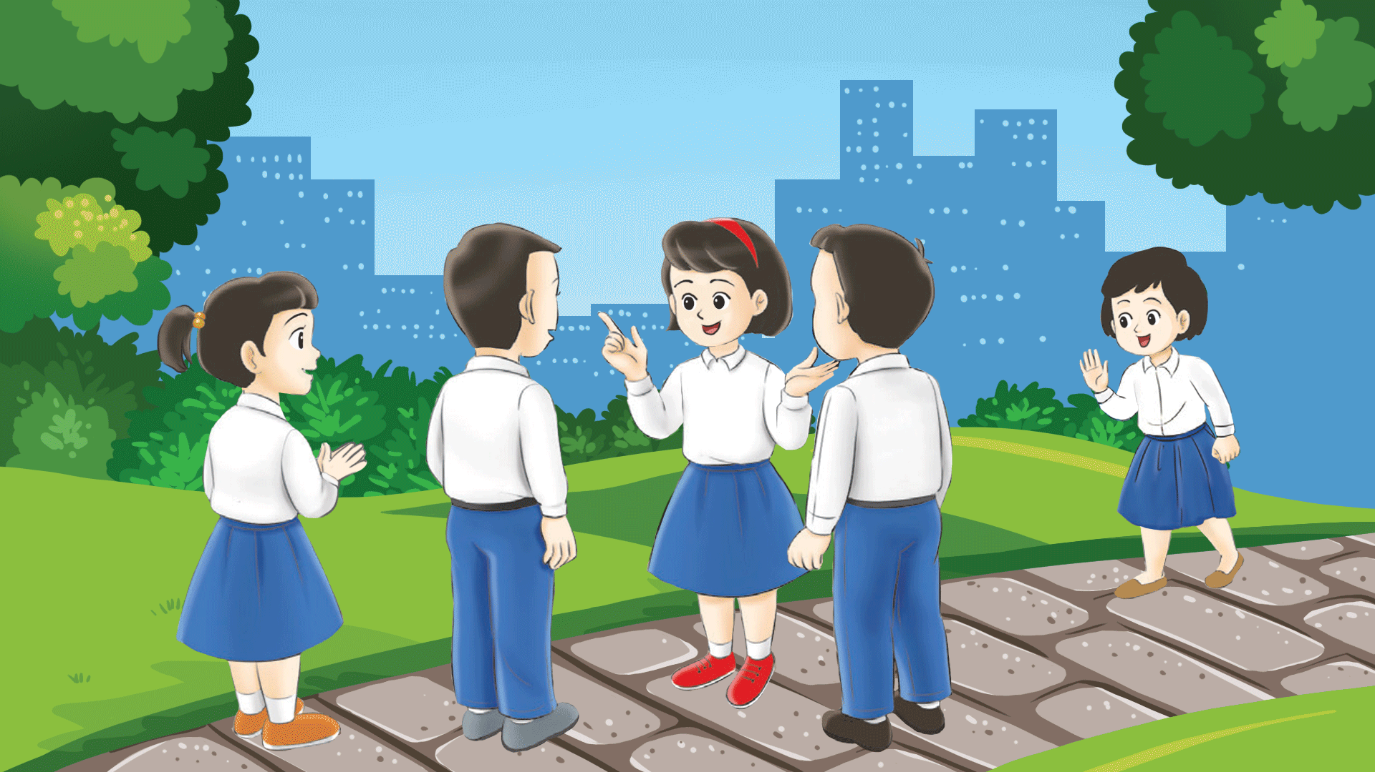
2. Nêu những cách kiềm chế cảm xúc tiêu cực của các bạn trong tranh.
Bạn nữ chơi cùng nhóm bạn

Slide 22
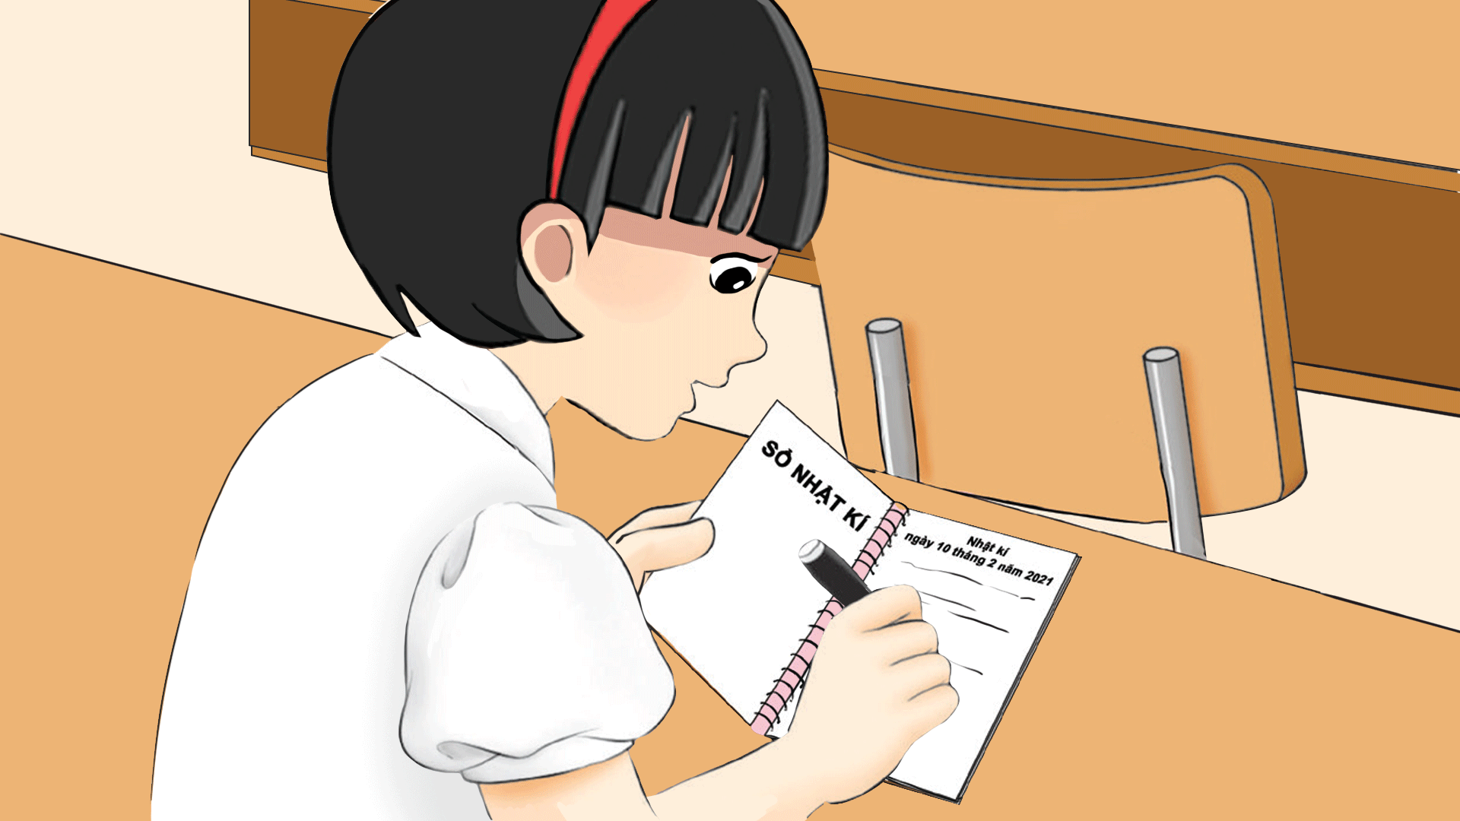
2. Nêu những cách kiềm chế cảm xúc tiêu cực của các bạn trong tranh.
Bạn nữ viết nhật kí

Slide 23

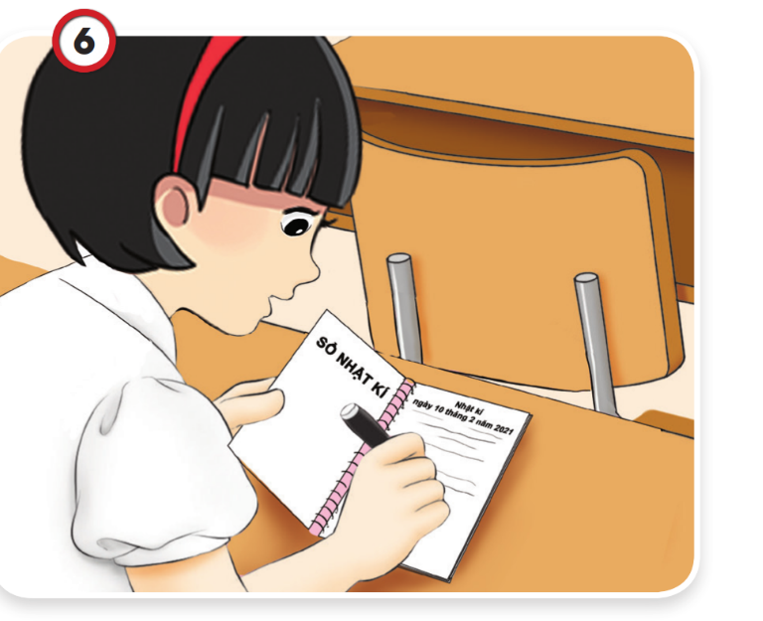
Hít thở thật sâu
Trò chuyện với bạn
Chơi thể thao
Nghe nhạc
Chơi chung cùng nhóm bạn
Viết nhật kí

Slide 24
Kể thêm những cách kiềm chế cảm xúc tiêu cực mà em biết
2

Slide 25
Những cách kiềm chế cảm xúc tiêu cực như hít thở sâu, thả lỏng cơ thể, trò chuyện với bạn, chơi thể thao, nghe nhạc, chơi chung cùng nhóm bạn,viết nhật kí, đi du lịch, đi ăn uống, dọn dẹp nhà cửa,…
Ngoài ra, bản thân mỗi chúng ta cần phải:
- Can đảm nhìn vào mắt người đối diện khi giao tiếp, không nên lảng tránh.
- Vượt qua sợ hãi và cố gắng làm mọi việc.
- Hãy can đảm thử sức mọi trường hợp, lĩnh vực, tự tin khám phá những điều mới lạ.

Slide 26


Thứ … ngày … tháng … năm …

